Slide 1
光纖到校服務介紹
台灣智慧光網

Slide 2
(一)校園光纖網路
架構說明
台灣智慧光網

Slide 3
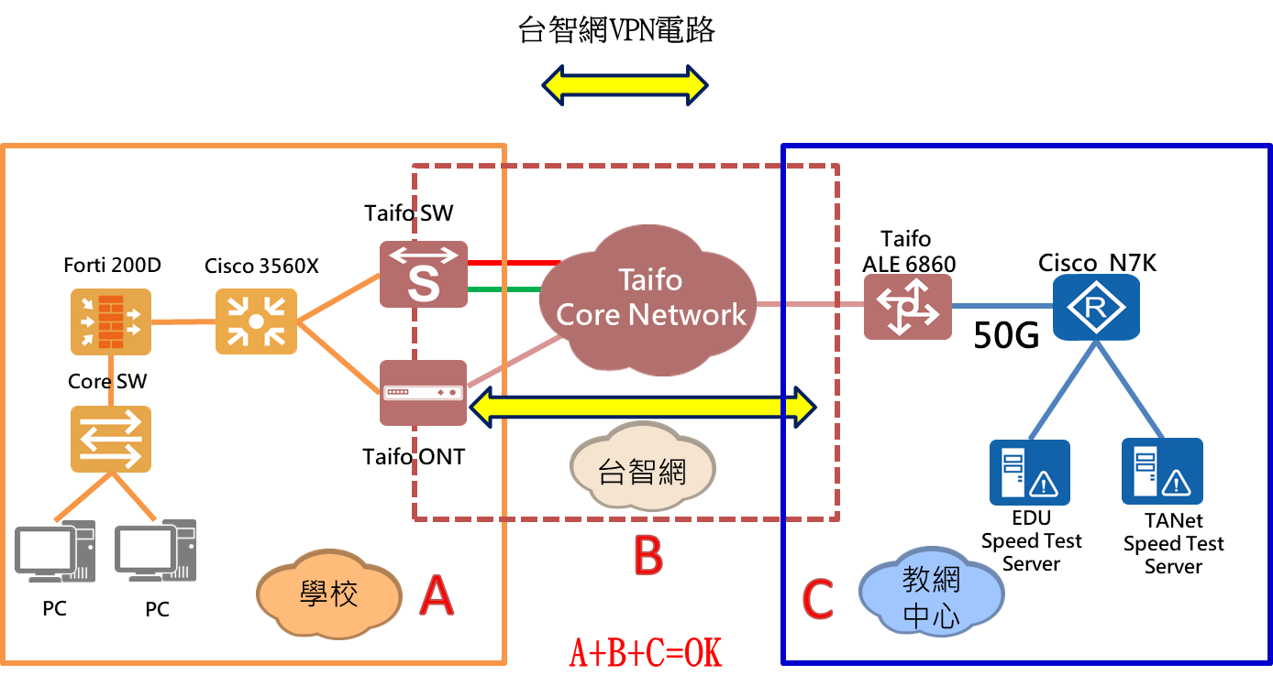
校園專案VPN網路架構

Slide 4



ONT改接至Switch
改接前
改接後
新增
Switch
ONT
新增
Switch
ONT
Cisco 3560
Cisco 3560

Slide 5
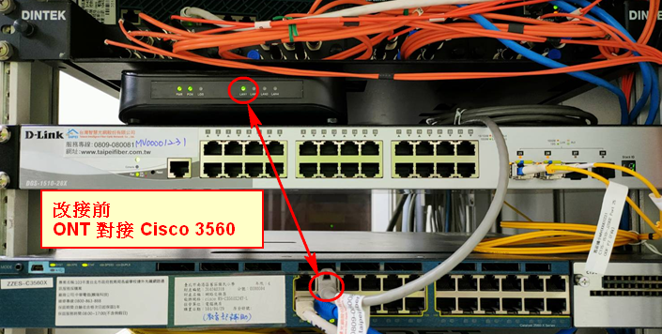
設備改接前

Slide 6
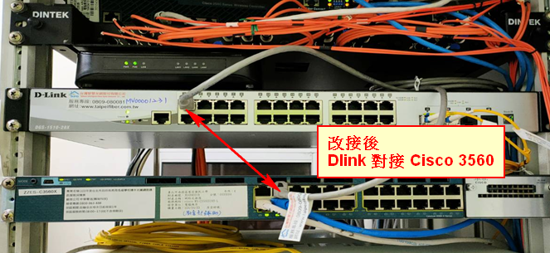
設備改接後

Slide 7
(二)網路設備與技術說明

Slide 8
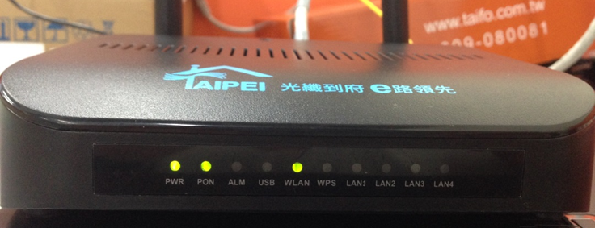
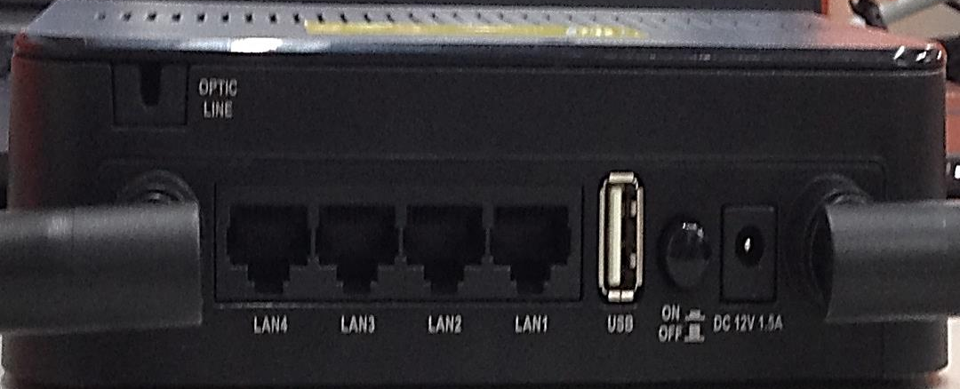
供裝電路設備種類
ONT(Optical Network Terminal)
提供L2 VPN及上網服務
外觀

Slide 9
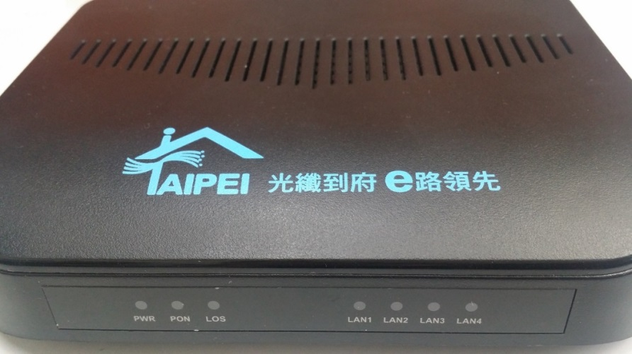
燈號定義
PWR |  | PON |  |  | LOS |  | LAN1~4
綠 |  | 綠 |  |  | 紅 |  | 綠 |  |  | 橙
亮 | 滅 | 亮 | 閃爍 | 滅 | 閃爍 | 滅 | 亮 | 閃爍 | 滅 | 亮 | 閃爍 | 滅
系統開機 | 系統關機 | 已註冊光訊號已連線 | 註冊中 | 光訊號未連線 | 光訊號異常 | 光訊號正常 | 1G 介面埠啟動 | 1G 介面埠運作中 | 連接中斷 | 1 0 0 M介面埠啟動 | 1 0 0 M 介面埠運作中 | 連接中斷

Slide 10

關機狀態
PWR PON LOS LAN1 LAN2 LAN3 LAN4
關機狀態。

Slide 11
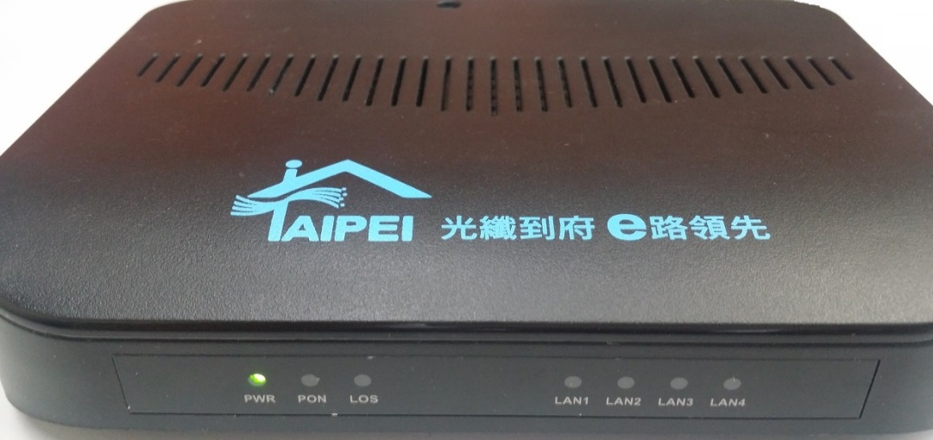
開機燈號
PWR PON LOS LAN1 LAN2 LAN3 LAN4
開機時：電源正常。

Slide 12
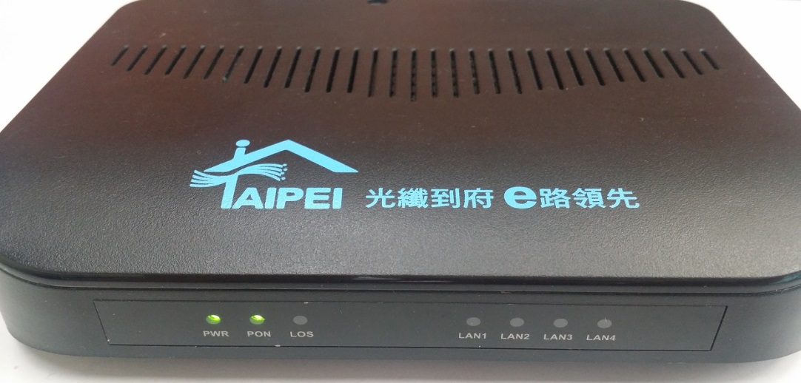
PON網路燈號
PWR PON LOS LAN1 LAN2 LAN3 LAN4
開機時：電源已開啟， ONT光訊號燈正常，尚未連接用戶端設備。

Slide 13
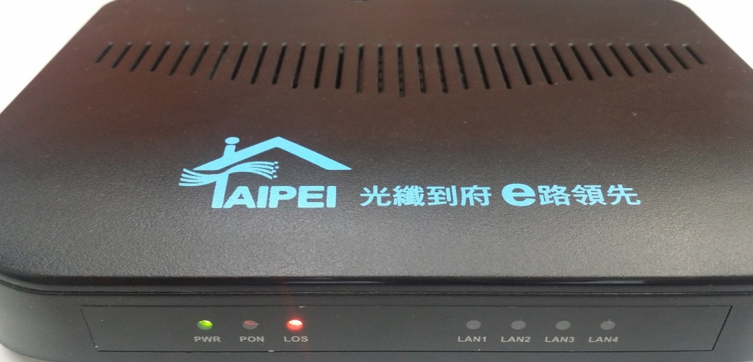
告警燈號
PWR PON LOS LAN1 LAN2 LAN3 LAN4
開機時： 光訊號異常，LOS紅閃爍。

Slide 14
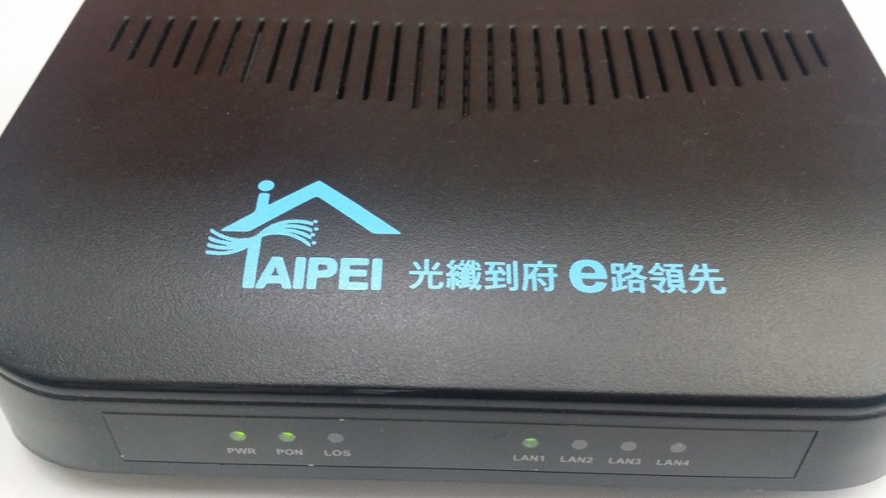
用戶埠燈號1
PWR PON LOS LAN1 LAN2 LAN3 LAN4
連接用戶設備時：LAN1埠連接GE(10/100/1000Base-T)介面，運作正常。

Slide 15
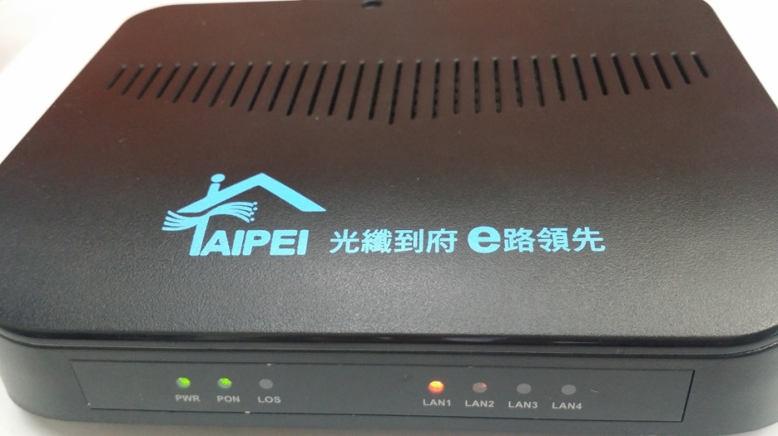
用戶埠燈號2
PWR PON LOS LAN1 LAN2 LAN3 LAN4
PWR PON LOS LAN1 LAN2 LAN3 LAN4
連接用戶設備時：LAN1埠連接FE(10/100Base-T)介面，運作正常。

Slide 16
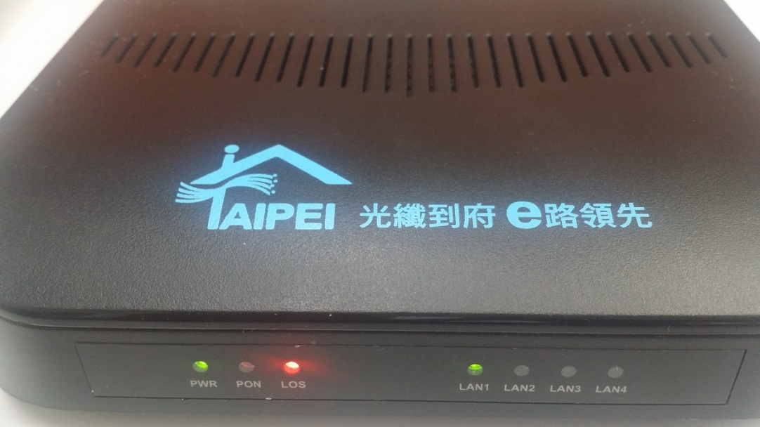
中斷燈號
PWR PON LOS LAN1 LAN2 LAN3 LAN4
連接用戶設備時：連接中斷 (Port down)，光訊號異常。

Slide 17
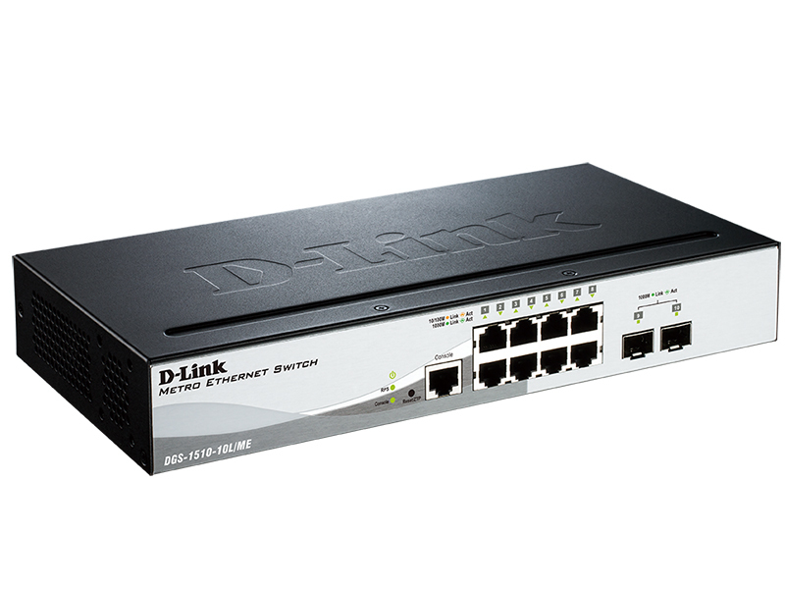
供裝電路設備種類
SWITCH D-Link DGS-1510
提供L2/L3VPN及上網服務
外觀

Slide 18
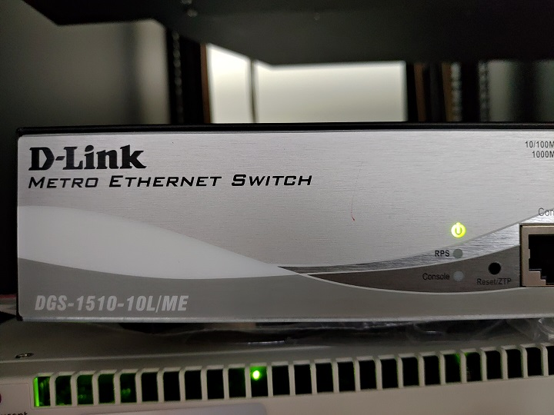
用戶自我檢修方法
檢查設備燈號
電源燈(用戶端)

Slide 19
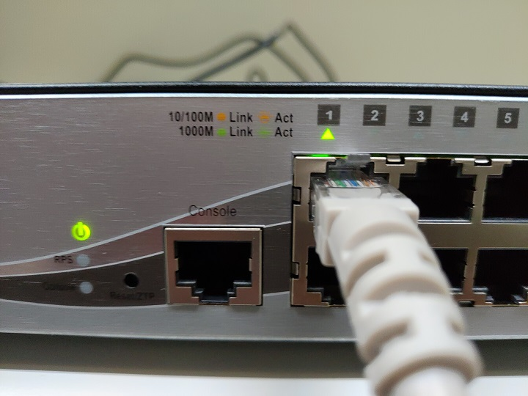
用戶自我檢修方法
檢查設備燈號
LAN埠燈(用戶端)

Slide 20
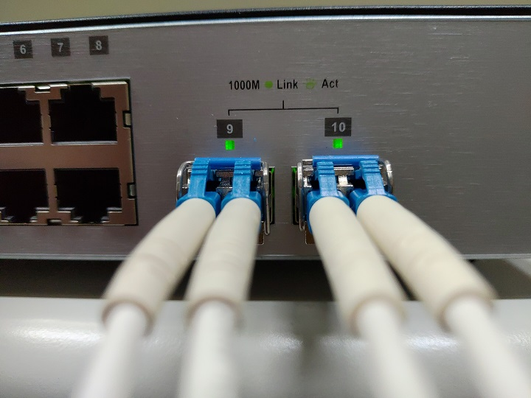
用戶自我檢修方法
檢查設備燈號
光埠燈(台智網端)

Slide 21
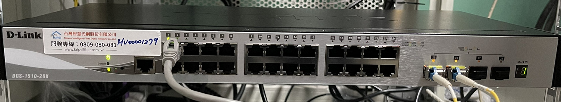
供裝電路設備種類
SWITCH D-Link DGS-1510-28X or DGS-3000-28X
提供L2/L3VPN及上網服務
外觀

Slide 22
網路服務簡易障礙排除
及報修方式介紹
台灣智慧光網股份有限公司

Slide 23
(一)網路服務簡易障礙排除

Slide 24
1.電腦無法正常上網(一)
A:請老師確認一下台智網的數據機ONT上Port 1燈號是否有亮綠色
亮綠燈:網路設備正常運作
無任何燈號:請檢查ONT的電源變壓器是否鬆脫
檢查電力正常但ONT無燈號，請通報台智網客服專線:0809-080081

Slide 25
2:電腦無法正常上網(二)
A:請老師以學校電腦使用Tracert看斷在那個點位,提供給台智網及教網
中心判斷故障點位
B:請老師使用NB接至Cisco 3560X的第24Port(或請教網協助新開其
他埠位以供測試)IP設定為目前校方無使用的Public IP。
  如果可以上網,請檢查校內防火牆及網路設備設定是否正常。
  如果無法連線,請使用命令提示字元輸入指令tracert 8.8.8.8查看是斷在哪個節點，如果有看到教網的Gateway(172.31.x.x)，則代表Taifo網路正常，請聯繫教網協助處理

Slide 26
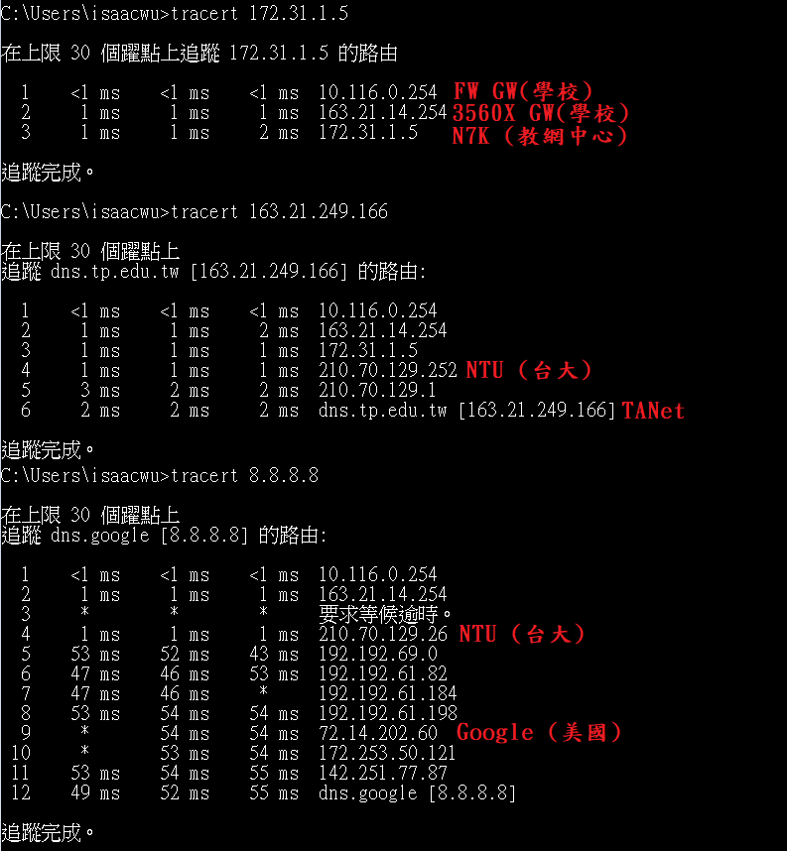
以學校電腦Tracert

Slide 27
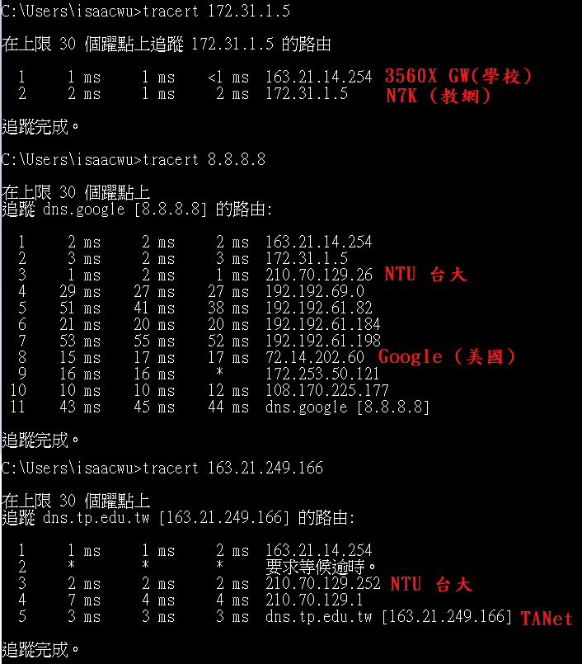
接至3560 Tracert

Slide 28
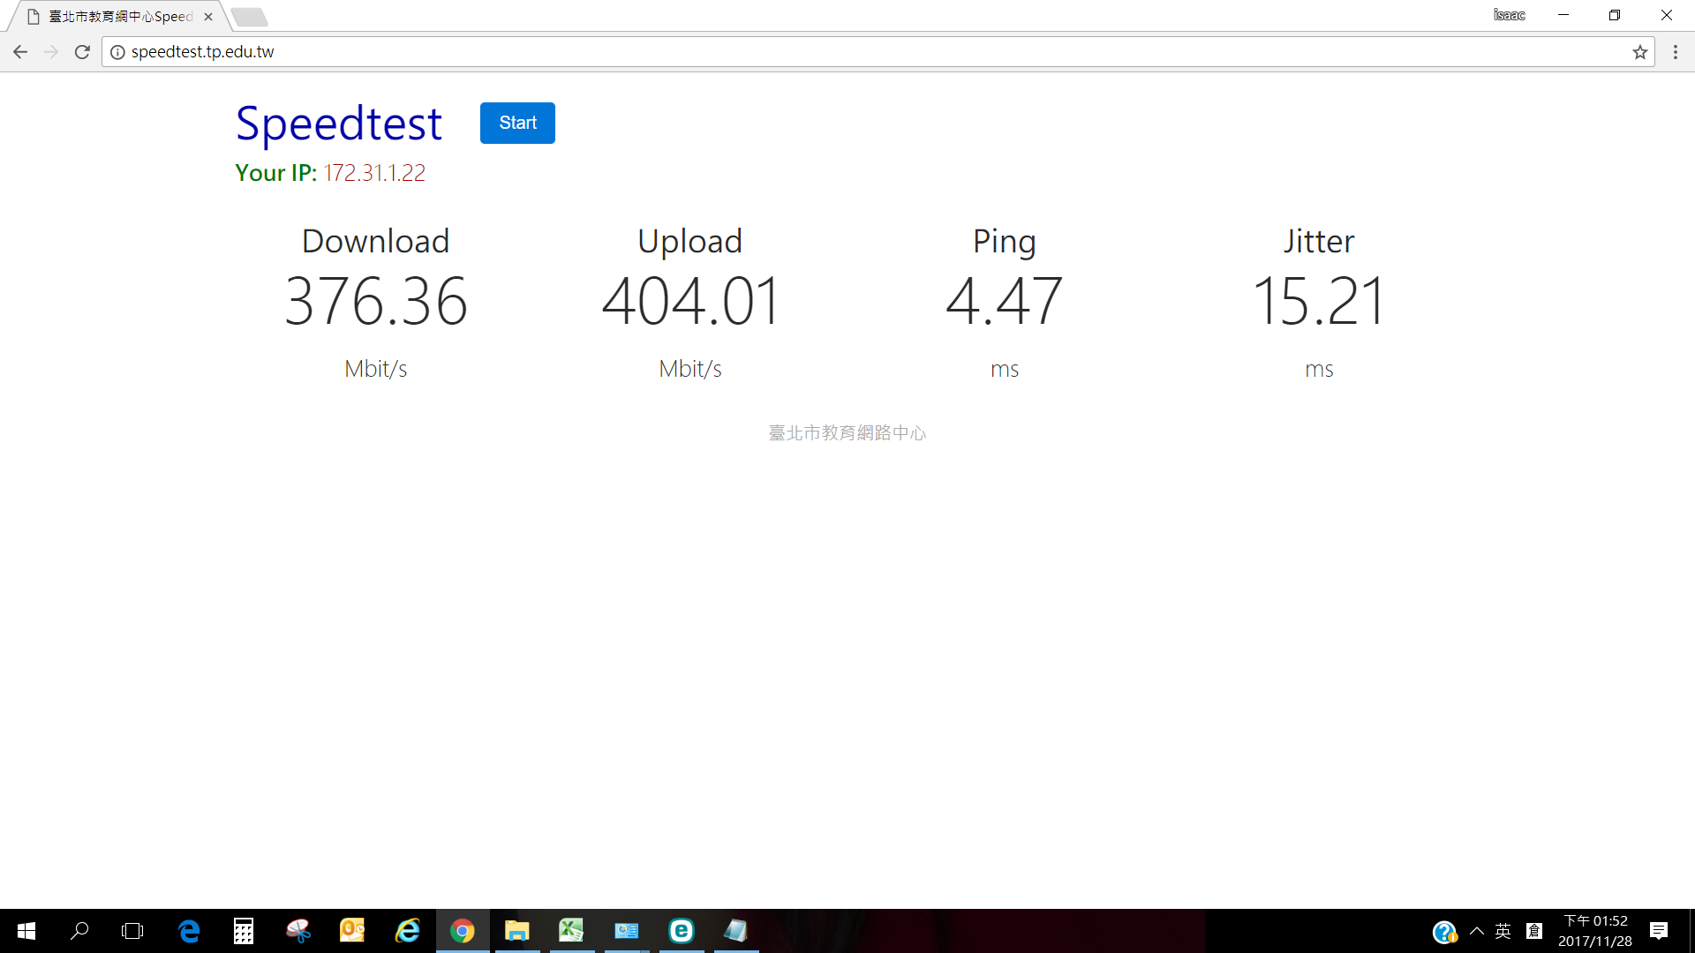
用戶自我測速網站
網路基本檢測
測速網站(學校單位),可連上該網頁表示服務正常
http://speedtest.tp.edu.tw

Slide 29
用戶自我測速網站
網路基本檢測
測速網站(Internet),可連上該網頁測速
http://speedtest.net

Slide 30
3:網路上傳或下載速度不足
*如校內自行限速不適用此流程
校內電腦是否皆緩慢
Y
N
以NB接至3560X的Port 24(或其他空埠),並關閉電腦防火牆及防毒軟體,測試網址如下
嘗試測試其他電腦並關閉電腦防火牆及防毒軟體
*測速瀏覽器建議使用Chrome
教網測速網站測試http://speedtest.tp.edu.tw
網際網路測速網站測試http://www.speedtest.net
測速是否正常
Y
測速是否正常
結束
N
N
通報台智網客服中心
通報
教網中心

Slide 31
4:網路上傳或下載速度不足
先確認校內是否有限速(部份學校自行限速100M)
A:是否全校都網路速度緩慢。
如果否，請測試校內其他電腦,並關閉該電腦防火牆及防毒軟體,連線至測速網站,檢測網速是否正常。
http://speedtest.tp.edu.tw/
http://www.speedtest.net/
如果是，請老師用筆電接至Cisco 3560X的第24Port(或請教網協助新開其他埠位以供測試)IP設定為目前校方無使用的Public IP，並關閉該筆電防火牆及防毒軟體,再連線至測速網站,測試上傳及下載速度是否符合標準。
http://speedtest.tp.edu.tw/
如果以上網站測速結果不正常,請通報台智網客服中心
http://www.speedtest.net/
如果以上網站測速結果不正常,請通報教網中心。

Slide 32
5:使用公文系統不順暢
一般上網是否正常
Y
N
聯絡教網確認是否為公文系統問題
教網測速網站測試http://speedtest.tp.edu.tw
Y
測速是否正常
A:
1:請老師先測試一般上網是否正常,如可正常上網,則此問題可能為公文系統本身,請聯絡教網中心請求協助確認問題。
2:如果一般上網無法正常使用,請連接教網測速網站測試,測試不正常，請通報台智網客服中心；測試正常，請通報教網中心。
N
通報台智網客服中心

Slide 33
6:上網偶有瞬斷情形(一)
A:
1.因台智網僅提供VPN電路由學校至教網中心,Internet是由教網中心至
TANet網路,故當有上網瞬斷請形,煩請老師做簡易的Ping Test做為問題
點的初步釐清。
2.使用學校電腦,開啟CMD程式,同時開始4個視窗,輸入以下4個指令進行
Ping Test:(路徑可自行指定,檔案會記錄Time Out Log)
  A點:學校防火牆Gateway IP:
    ping X.X.X.X -t >d:\nameA.txt
  B點:學校3560X的介面IP:
    ping 172.31.X.X -t >d:\nameB.txt
  C點:教網中心Gateway:
    ping 172.31.X.X -t >d:\nameC.txt
  D點:教網中心DNS
    ping 163.21.249.166 -t >d:\nameD.txt

Slide 34
7:上網偶有瞬斷情形(二)
B:
1.校內是否近期有新增網路設備?
2.使用學校電腦,開啟CMD程式,
長Ping教網中心GW或DNS(163.21.249.166)
3.將學校防火牆上網路線逐一拉掉排除Loop封包來源
4.發現來源後再細查底下SW(Loop)或Server是否有中毒現像

Slide 35
8:校內特定網站上不去
A:請老師使用NB接至Cisco 3560X的第24Port(或請教網協助新開其他埠
位以供測試)IP設定為目前校方無使用的Public IP,確認是否可以正常開
啟該網頁。
  網頁開啟正常:請檢查校內防火牆設定是否阻檔訪問該網頁。
  網頁無法開啟:
1.請使用命令提示字元輸入指令tracert該網頁網址,查看是斷在哪個節
點，如果有看到教網的Gateway(172.31.x.x)，則代表Taifo網路正常，
請聯繫教網協助處理
2.確認學校IP是否被該網站列入黑名單,造成無法訪問該網站

Slide 36
8:YouTube串流直播無法執行
A:
1.使用手機分享網路，看看是否無法連上，如果可以連線，請聯繫蔡老
師協助檢查教網設定是否需調整。
2.串流設備使用學校DHCP取得IP網段時,需確認該網段是否可正常連線
至Internet 。

Slide 37
(二)網路服務障礙報修方式
介紹

Slide 38
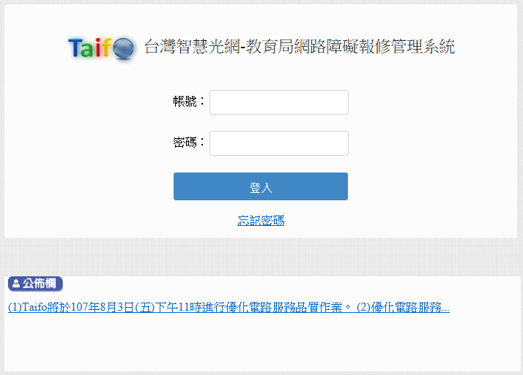
報修方式:
1.客服專線:0809-080-081
2.報修網站:
報修網站網址https://www.taipeifiber.com.tw/edu

Slide 39
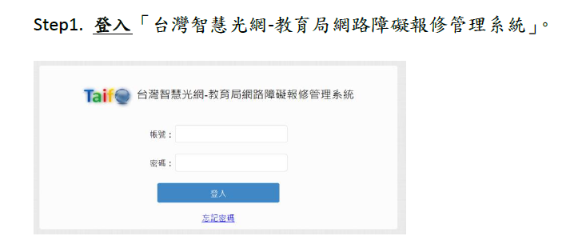
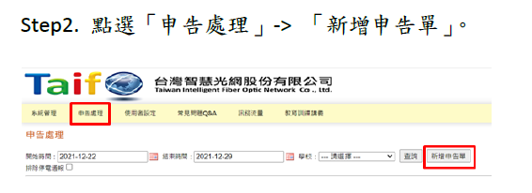
停電通報方式(1/2):

Slide 40
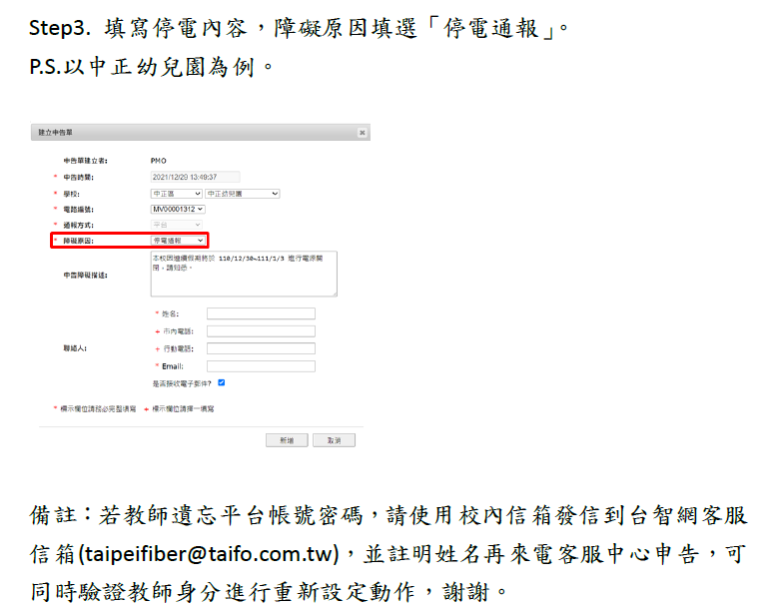
停電通報方式(2/2):

Slide 41
真實案例
學校和老師名為虛構

Slide 42
案例一
報修單位:中正區X小學
報修人:王老師
供裝設備:ONT
報修原因:教室有10台電腦,其中1台電腦開啟網頁要10~20分鐘.
處理結果:經工程師到場檢查為該教室使用的HUB有問題,經更換HUB後可正常開啟網頁

Slide 43
案例二
報修單位:萬華區W中學
報修人:陳老師
供裝設備:ONT
報修原因:學校網速僅有80~90M(申請為300M)
處理結果:經工程師到校檢查後為網路線品質不佳,僅支援到100M,經更換新Cat.6網路線後,測試皆正常.

Slide 44
案例三
報修單位:南港區M中學
報修人:黃老師
供裝設備:ONT
報修原因:學校網路斷斷續續
處理結果:經工程師到場檢查後為某間教室SW被學生誤接形成LOOP,造成迴圈影響學校網路,經拔除後網路已恢復正常.

Slide 45
案例四
報修單位:信義區K高中
報修人:鄭老師
供裝設備:ONT
報修原因:學校網速僅有80~90M(申請為300M)
處理結果:經工程師到校檢查後為學校內防火牆限速造成,於ONT端測速皆正常

Slide 46
案例五
報修單位:士林區L國小
報修人:劉老師
供裝設備:ONT
報修原因:機房跳電後無法上網
處理結果:經工程師到場檢查後為跳電後學校Switch設定值跑掉,經重新設定路由後已可正常上網.

Slide 47
案例六
報修單位:文山區H國小
報修人:曾老師
供裝設備:ONT
報修原因:學校網路斷斷續續
處理結果:經工程師到場檢查後發現學校上傳流量異常偏高,請老師檢查防火牆後發現某台Server異常上傳大量封包,經關閉該Server後學校網路已恢復正常,研判為Server主機中毒.

Slide 48
謝謝各位

Slide 49
Q&A問答

Slide 50
Q1:
請問ONT正常運作時,分別為那幾個燈號

Slide 51
Q2:
請問ONT正常運作時,LAN燈燈號為綠色時代表連線速為多少?

Slide 52
Q3:
請問ONT正常運作時,LAN燈燈號為橘色時代表連線速為多少?

Slide 53
Q4:
請問如遇電路障礙時,有那些方法可報修,請說出3種

Slide 54
Q5:
請問教網中心的測速網址為多少?

Slide 55
Q6:
請問測速時使用那種瀏覽器較好?

Slide 56
Q7:
請問台智光可提供學校聯外電路的最大頻寬為多少M?

Slide 57
Q8:
請問台智網目前可提供學校最大頻寬為多少G?

Slide 58
Q9:
請問Google的DNS IP為多少?

Slide 59
Q10:
請問本次教育訓練教材電子檔要去那裏下載?

Slide 60
謝謝各位

